Slide 1
Вступ до бізнес-аналітики, Big Data та AI
Лекція 1
Дисципліна:
«Бізнес-аналітика в умовах Big Data та AI»
Викладач:
к.т.н., доцент кафедри менеджменту, маркетингу та інформаційних технологій
Ганна ДИМОВА

Slide 2
Роль бізнес-аналітики у цифровій економіці
Сучасна економіка все частіше називається цифровою, адже більшість бізнес-процесів відбувається у віртуальному середовищі. У цьому середовищі виникають масиви даних – від поведінки користувачів у соцмережах до транзакцій у банківських додатках.
👉 Саме тут ключову роль починає відігравати бізнес-аналітика (Business Analytics, BA).
Вона є не просто збором даних, а системним процесом їх перетворення на знання, що дають змогу ухвалювати ефективні управлінські рішення.
Чому бізнес-аналітика важлива?
Бізнес працює в умовах високої конкуренції, і рішення на інтуїції вже не дають переваги.
Дані стають новою «нафтою» — цінним ресурсом, з якого можна добути знання.
Керівник або маркетолог отримує можливість не тільки оцінювати минулі події (дескриптивна аналітика), а й прогнозувати майбутнє (прогнозна аналітика) і навіть знаходити найкращі варіанти дій (прескриптивна аналітика).
Notes:
Сучасна економіка все частіше називається цифровою, адже більшість бізнес-процесів відбувається у віртуальному середовищі: електронна комерція, онлайн-реклама, соціальні мережі, мобільні додатки, фінансові сервіси. У цьому середовищі виникають масиви даних – від поведінки користувачів у соцмережах до транзакцій у банківських додатках.
👉 Саме тут ключову роль починає відігравати бізнес-аналітика (Business Analytics, BA).
Вона є не просто збором даних, а системним процесом їх перетворення на знання, що дають змогу ухвалювати ефективні управлінські рішення.
1. Чому бізнес-аналітика важлива?
Бізнес працює в умовах високої конкуренції, і рішення на інтуїції вже не дають переваги.
Дані стають новою «нафтою» — цінним ресурсом, з якого можна добути знання.
Керівник або маркетолог отримує можливість не тільки оцінювати минулі події (дескриптивна аналітика), а й прогнозувати майбутнє (прогнозна аналітика) і навіть знаходити найкращі варіанти дій (прескриптивна аналітика).
2. Приклади впливу бізнес-аналітики у цифровій економіці
Ритейл (Amazon, Rozetka): аналіз історії покупок для персоналізованих рекомендацій → зростання продажів.
Фінанси (Monobank): аналіз транзакцій для виявлення шахрайських операцій у реальному часі → підвищення безпеки.
Маркетинг (Coca-Cola): аналіз поведінки користувачів у соцмережах для створення таргетованих кампаній → підвищення ефективності реклами.
Транспорт (Uber, Bolt): використання аналітики для прогнозування попиту й динамічного ціноутворення → оптимізація завантаження водіїв.

Slide 3
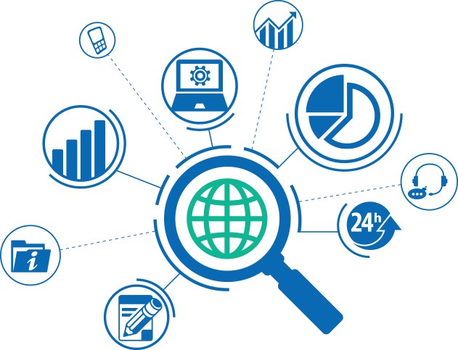
Роль бізнес-аналітики у цифровій економіці
Трансформація ролі бізнес-аналітики
Аналітика стала інтегрованою у всі.
З’явилися BI-платформи, які дозволяють створювати інтерактивні дашборди.
Використання Big Data та AI робить аналітику «розумною».
Бізнес-аналітика як конкурентна перевага
Компанії, які інвестують у бізнес-аналітику, мають стратегічні переваги:
швидше приймають рішення;
краще розуміють клієнтів;
оптимізують витрати;
можуть створювати інноваційні продукти та сервіси.
Notes:
3. Трансформація ролі бізнес-аналітики
У традиційній економіці аналітика часто обмежувалася складанням звітів у Excel.
У цифровій економіці роль змінилася:
Аналітика стала інтегрованою у всі бізнес-процеси — від закупівель до взаємодії з клієнтом.
З’явилися BI-платформи (Power BI, Tableau, Google Data Studio), які дозволяють створювати інтерактивні дашборди.
Використання Big Data та AI робить аналітику «розумною» — здатною навчатися на даних та самостійно пропонувати рішення.
4. Бізнес-аналітика як конкурентна перевага
Компанії, які інвестують у бізнес-аналітику, мають стратегічні переваги:
швидше приймають рішення;
краще розуміють клієнтів;
оптимізують витрати;
можуть створювати інноваційні продукти та сервіси.
Наприклад:
Netflix завдяки аналітиці передбачає, який серіал стане хітом, і фінансує його виробництво.
Starbucks відкриває нові кав’ярні у місцях, де аналітика показує найбільший потенціал потоку клієнтів.
Procter & Gamble використовує AI-аналітику для оптимізації рекламних бюджетів у різних країнах.

Slide 4

Роль бізнес-аналітики у цифровій економіці
📌 Висновок:
Бізнес-аналітика у цифровій економіці — це не додатковий інструмент, а центральний елемент управління, без якого неможливо ефективно конкурувати. Вона дозволяє бізнесу перейти від «реактивного» управління (коли рішення приймаються після події) до «проактивного» (коли компанія передбачає тенденції та діє на випередження).
Notes:
📌 Висновок:
Бізнес-аналітика у цифровій економіці — це не додатковий інструмент, а центральний елемент управління, без якого неможливо ефективно конкурувати. Вона дозволяє бізнесу перейти від «реактивного» управління (коли рішення приймаються після події) до «проактивного» (коли компанія передбачає тенденції та діє на випередження).

Slide 5
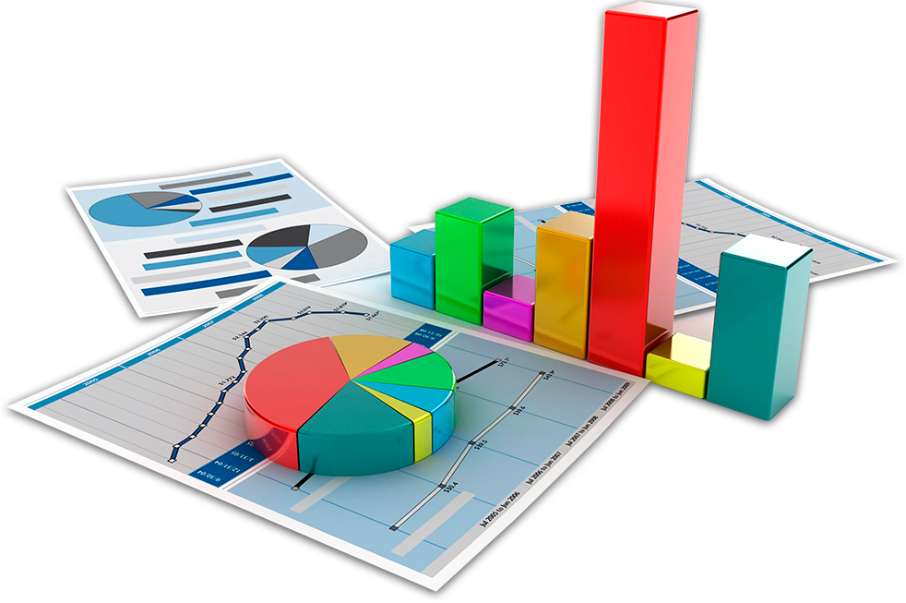
Big Data — поняття, джерела, характеристики (5V)
1 Поняття Big Data
Термін Big Data означає не просто «великі обсяги даних», а сукупність методів, технологій та інструментів для роботи з даними, які традиційні системи обробки вже не здатні ефективно обробляти.
📌 Ключова ідея:
Big Data = дані + технології їх зберігання, обробки, аналізу і візуалізації.
Big Data — це не «багато Excel-файлів», а структуровані та неструктуровані масиви даних, які потребують особливих технологій.
Notes:
1. Поняття Big Data
Термін Big Data означає не просто «великі обсяги даних», а сукупність методів, технологій та інструментів для роботи з даними, які традиційні системи обробки вже не здатні ефективно обробляти.
📌 Ключова ідея:
Big Data = дані + технології їх зберігання, обробки, аналізу і візуалізації.
👉 Приклад:
У Facebook щосекунди користувачі завантажують понад 100 тис. фото та залишають 1 млн коментарів.
У банківській сфері (наприклад, Monobank) кожна транзакція фіксується у режимі реального часу і формує потокові дані.
У Google щодня виконується понад 8 млрд пошукових запитів — і всі вони аналізуються для покращення пошукових алгоритмів і реклами.
Таким чином, Big Data — це не «багато Excel-файлів», а структуровані та неструктуровані масиви даних, які потребують особливих технологій.

Slide 6

Big Data — поняття, джерела, характеристики (5V)
2 Джерела Big Data
Операційні системи та бізнес-процеси
  ERP, CRM, бухгалтерські системи;
  касові апарати, банкомати, онлайн-транзакції;
  дані лояльності клієнтів, історія покупок.
  Мережеві та мобільні технології
  мобільні додатки, дзвінки, GPS-локації;
  історія пошуку в браузері;
  використання мобільного банкінгу.
  Соціальні мережі та онлайн-контент
  Facebook, Instagram, TikTok, Twitter (X);
  відгуки, коментарі, пости;
  фото, відео, стріми.
  Інтернет речей (IoT) та сенсори
  «розумні» годинники, фітнес-трекери;
  датчики у виробництві та логістиці;
  автомобільні сенсори (Tesla, BMW).
  Відкриті дані та державні ресурси
  державні реєстри та портали (наприклад, data.gov.ua);
  метеорологічні дані, супутникові знімки;
  наукові дослідження у відкритому доступі.
Notes:
2. Джерела Big Data
У цифровій економіці джерела даних надзвичайно різноманітні:
Операційні системи та бізнес-процеси
ERP, CRM, бухгалтерські системи;
касові апарати, банкомати, онлайн-транзакції;
дані лояльності клієнтів, історія покупок.
✅ Приклад: супермаркет збирає дані з карт лояльності, щоб прогнозувати попит на товари.
Мережеві та мобільні технології
мобільні додатки, дзвінки, GPS-локації;
історія пошуку в браузері;
використання мобільного банкінгу.
✅ Приклад: Google Maps аналізує GPS-сигнали смартфонів для визначення трафіку в реальному часі.
Соціальні мережі та онлайн-контент
Facebook, Instagram, TikTok, Twitter (X);
відгуки, коментарі, пости;
фото, відео, стріми.
✅ Приклад: бренд косметики аналізує коментарі у TikTok для відстеження трендів.
Інтернет речей (IoT) та сенсори
«розумні» годинники, фітнес-трекери;
датчики у виробництві та логістиці;
автомобільні сенсори (Tesla, BMW).
✅ Приклад: логістична компанія відстежує температуру контейнерів із продуктами під час транспортування.
Відкриті дані та державні ресурси
державні реєстри та портали (наприклад, data.gov.ua);
метеорологічні дані, супутникові знімки;
наукові дослідження у відкритому доступі.
✅ Приклад: агрокомпанії використовують метеодані для прогнозування врожайності.
👉 Приклад:
Uber отримує дані від мобільного додатка (геолокація пасажирів і водіїв), платіжних систем (транзакції), картографічних сервісів (Google Maps) і навіть погодних API для оптимізації маршрутів.

Slide 7
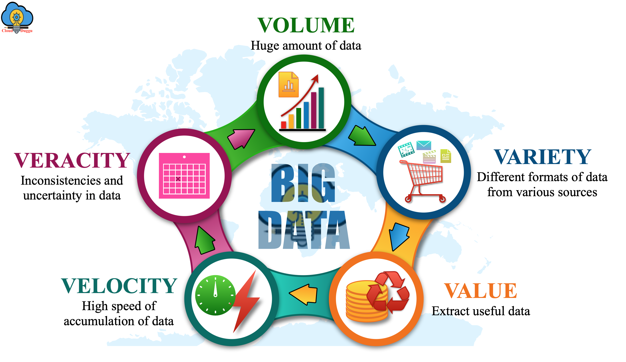
Big Data — поняття, джерела, характеристики (5V)
3 Характеристики Big Data (5V)
Характеристики Big Data можна описати за допомогою так званих “п’яти V” (5V), а саме: Volume (об’єм), Variety (різноманітність), Velocity (швидкість), Veracity (достовірність) та Variability (мінливість). Опишемо детальніше кожну з характеристик
Notes:
Big Data описують за допомогою концепції 5V (іноді розширено до 7V чи навіть 10V).
Volume (обсяг)
Дані вимірюються у терабайтах і петабайтах.
Приклад: YouTube щохвилини додає понад 500 годин відео.
Velocity (швидкість)
Дані генеруються і надходять у реальному часі.
Приклад: біржові торги чи стрімінгові сервіси (Netflix), де рішення приймаються за мілісекунди.
Variety (різноманіття)
Дані бувають структуровані (таблиці, БД), напівструктуровані (JSON, XML) та неструктуровані (відео, тексти, зображення).
Приклад: у маркетингу одночасно аналізуються Excel-звіти, Instagram-коментарі та відео з YouTube.
Veracity (достовірність/правдивість)
Важливо враховувати, що не всі дані точні або повні.
Приклад: у соцмережах багато ботів і фейкових акаунтів — якщо їх не відфільтрувати, аналітика буде викривлена.
Value (цінність)
Дані самі по собі не мають цінності, вона з’являється лише після аналізу.
Приклад: Google Ads не просто збирає пошукові запити, а перетворює їх у персоналізовану рекламу, що приносить прибуток.
Опишемо детальніше кожну з характеристик

Slide 8
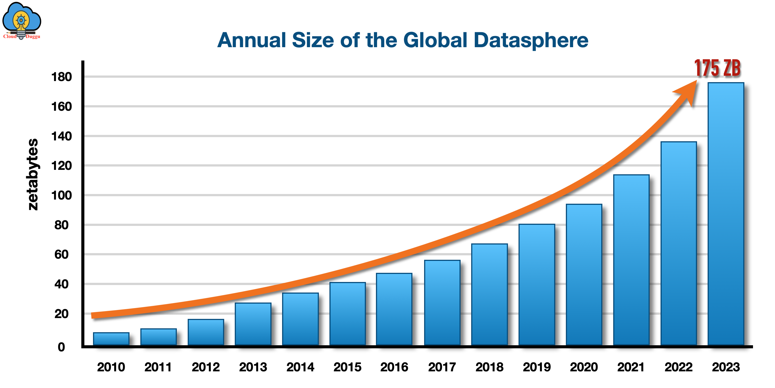
Big Data — поняття, джерела, характеристики (5V)
Volume (Обсяг або об’єм)
Що це: величезна кількість даних, що постійно зростає.
Складність: класичні бази даних і Excel не можуть ефективно обробляти такі обсяги.
Важливість для бізнесу: можливість аналізу величезних потоків даних відкриває нові інсайти (наприклад, поведінка споживачів у різних регіонах).
Notes:
Volume (Обсяг або об’єм)
Величезний об’єм даних, що характеризує Big Data, може охоплювати терабайти або навіть петабайти інформації, яка зберігається та обробляється. Ці дані походять з різних джерел, таких як датчики, соціальні мережі, вебсайти, мобільні застосунки, транзакції, текстові дані, відео та зображення.
Що це: величезна кількість даних, що постійно зростає.
Приклади:
Транзакції банків по всьому світу — мільярди операцій щодня.
Соціальні мережі — сотні мільйонів постів, фото, відео щодня.
Складність: класичні бази даних і Excel не можуть ефективно обробляти такі обсяги.
Важливість для бізнесу: можливість аналізу величезних потоків даних відкриває нові інсайти (наприклад, поведінка споживачів у різних регіонах).

Slide 9
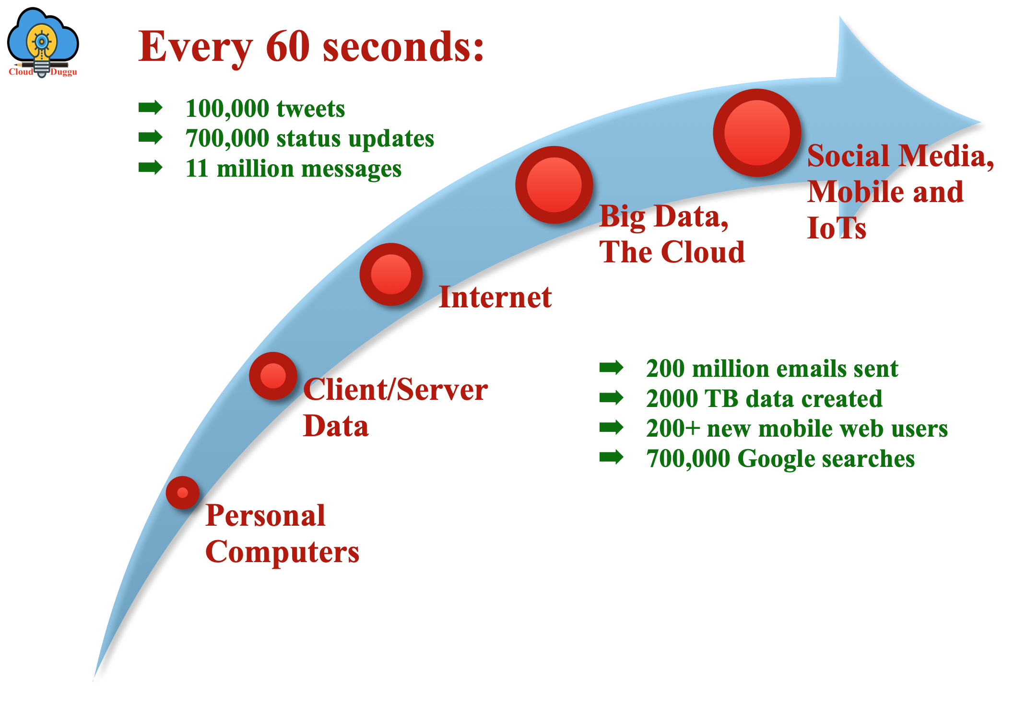
Big Data — поняття, джерела, характеристики (5V)
Velocity (Швидкість)
Що це: дані надходять і змінюються дуже швидко — у реальному часі або майже реальному.
Складність: обробка та аналіз повинні відбуватися миттєво, щоб бізнес міг реагувати.
Важливість для бізнесу: дозволяє приймати рішення в режимі реального часу, наприклад, автоматично коригувати ціни або пропозиції.
Notes:
Velocity (Швидкість)
Швидкість стосується темпу, з яким різні джерела щодня генерують дані. Потік даних стає високим і безперервним. Наразі на мобільних пристроях зареєстровано 1,50 мільярда активних користувачів (Facebook DAU), що на 25% більше, ніж минулого року. Ця статистика відображає темпи зростання кількості користувачів та обсяг даних, які генерує кожен користувач. Якщо швидкість впорається, то можна буде генерувати аналітичні дані та приймати рішення на основі даних у режимі реального часу.
Швидкість обробки даних стає все більш критичною, оскільки деякі застосування Big Data, такі як моніторинг транспорту чи фінансові транзакції, вимагають обробки інформації у реальному часі або близько до нього.
Що це: дані надходять і змінюються дуже швидко — у реальному часі або майже реальному.
Приклади:
Потоки фінансових ринків (курси валют, біржові котирування).
Онлайн-замовлення та оплата на маркетплейсах.
Стримінгові сервіси (Netflix, YouTube) збирають дані про перегляди в реальному часі.
Складність: обробка та аналіз повинні відбуватися миттєво, щоб бізнес міг реагувати.
Важливість для бізнесу: дозволяє приймати рішення в режимі реального часу, наприклад, автоматично коригувати ціни або пропозиції.

Slide 10
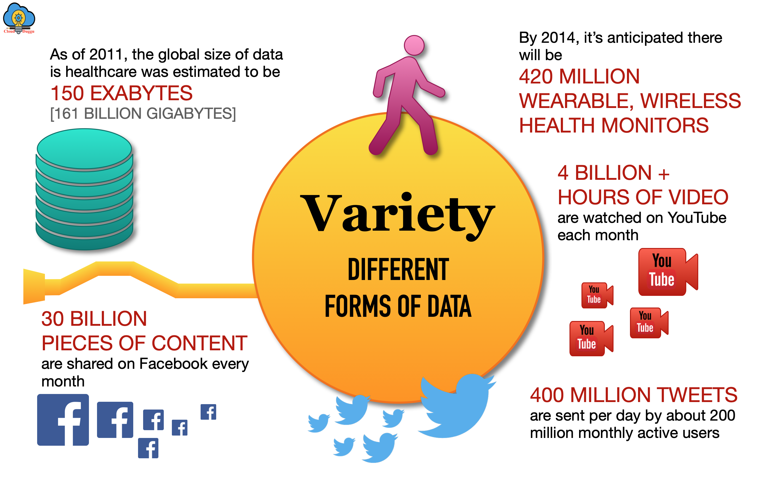
Big Data — поняття, джерела, характеристики (5V)
Variety (Різноманітність)
Що це: дані надходять у різних форматах та структурах.
Складність: потрібно інтегрувати різні типи даних у єдину систему для аналізу.
Важливість для бізнесу: аналіз усіх типів даних дає більш повну картину (наприклад, текстові відгуки + оцінки клієнтів).
Notes:
Variety (Різноманітність)
Різноманітність стосується типу даних, таких як структуровані, неструктуровані та напівструктуровані, оскільки багато джерел генерують різні типи даних. У минулому обсяг генерації даних був не таким високим, а форма, в якій дані генерувалися в Excel, тексті та базах даних, не була такою високою, але зараз дані щодня генеруються з багатьох джерел, і типи даних також змінюються, такі як датчики, аудіо, зображення, відео тощо.
Що це: дані надходять у різних форматах та структурах.
Приклади:
Структуровані дані: таблиці, бази даних (SQL).
Напівструктуровані: JSON, XML, лог-файли.
Неструктуровані: фото, відео, текстові повідомлення, аудіо, соціальні мережі.
Складність: потрібно інтегрувати різні типи даних у єдину систему для аналізу.
Важливість для бізнесу: аналіз усіх типів даних дає більш повну картину (наприклад, текстові відгуки + оцінки клієнтів).

Slide 11
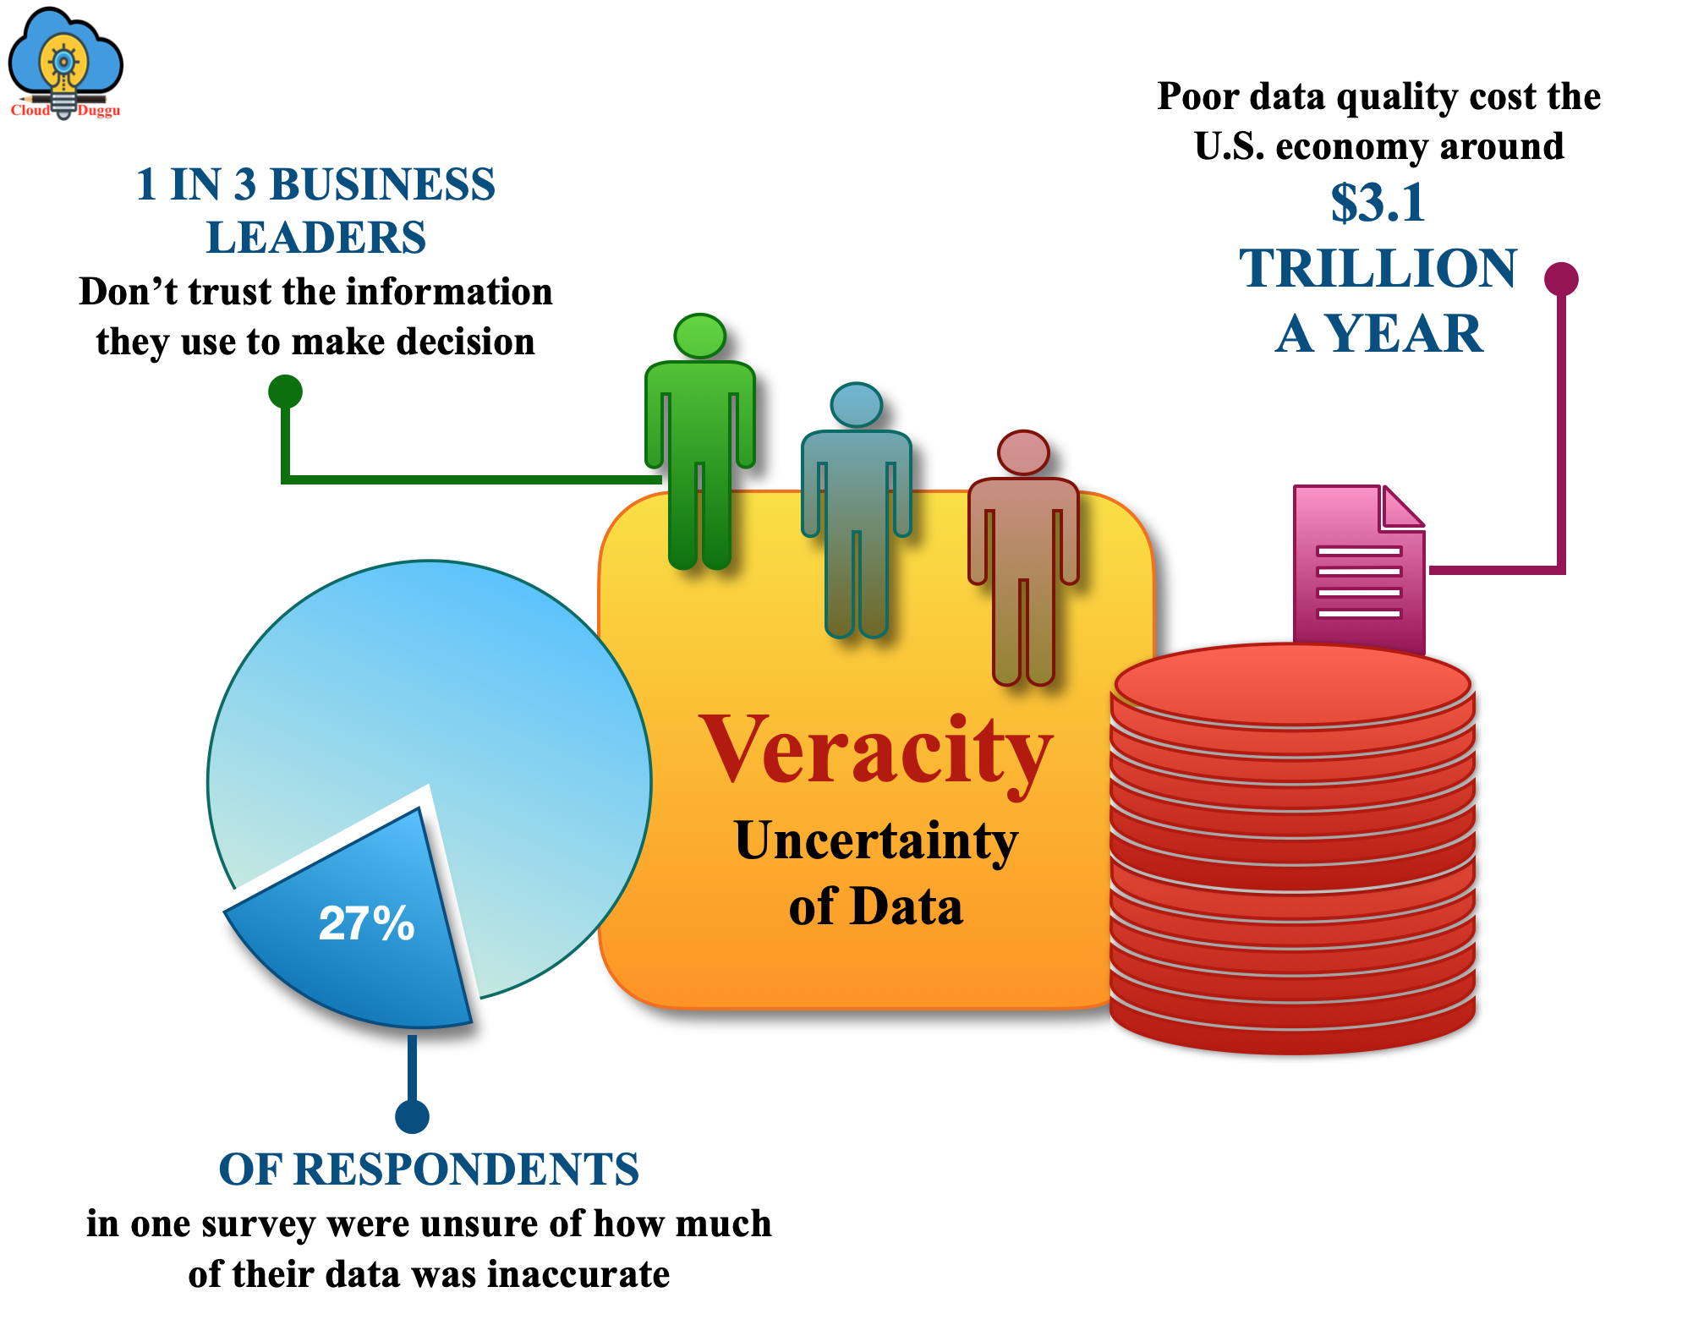
Big Data — поняття, джерела, характеристики (5V)
Veracity (Достовірність)
Що це: дані можуть бути неточними, неповними, суперечливими або фальшивими.
Складність: неправильні дані можуть призвести до помилкових висновків і рішень.
Важливість для бізнесу: якість даних критично впливає на точність прогнозів і аналітики.
Notes:
Veracity (Достовірність)
Достовірність відображає невизначеність доступних даних через їх неповноту та суперечливість. У деяких випадках доступні дані настільки невпорядковані, що їм не можна довіряти. Через обсяг таких даних дуже важко підтримувати якість і точність.
Більшість бізнес-лідерів не використовують такі дані для прийняття будь-яких бізнес-рішень, оскільки поведінка даних не є визначеною.
В опитуванні було виявлено, що 27% респондентів не були впевнені, наскільки їхні дані є неточними.
Економіка США щороку стикається з втратами у розмірі 3,1 трильйона доларів через такі неякісні дані.
Що це: дані можуть бути неточними, неповними, суперечливими або фальшивими.
Приклади:
Повторні записи клієнтів у базі.
Фейкові профілі у соцмережах.
Помилки сенсорів або некоректно введені дані.
Складність: неправильні дані можуть призвести до помилкових висновків і рішень.
Важливість для бізнесу: якість даних критично впливає на точність прогнозів і аналітики.

Slide 12
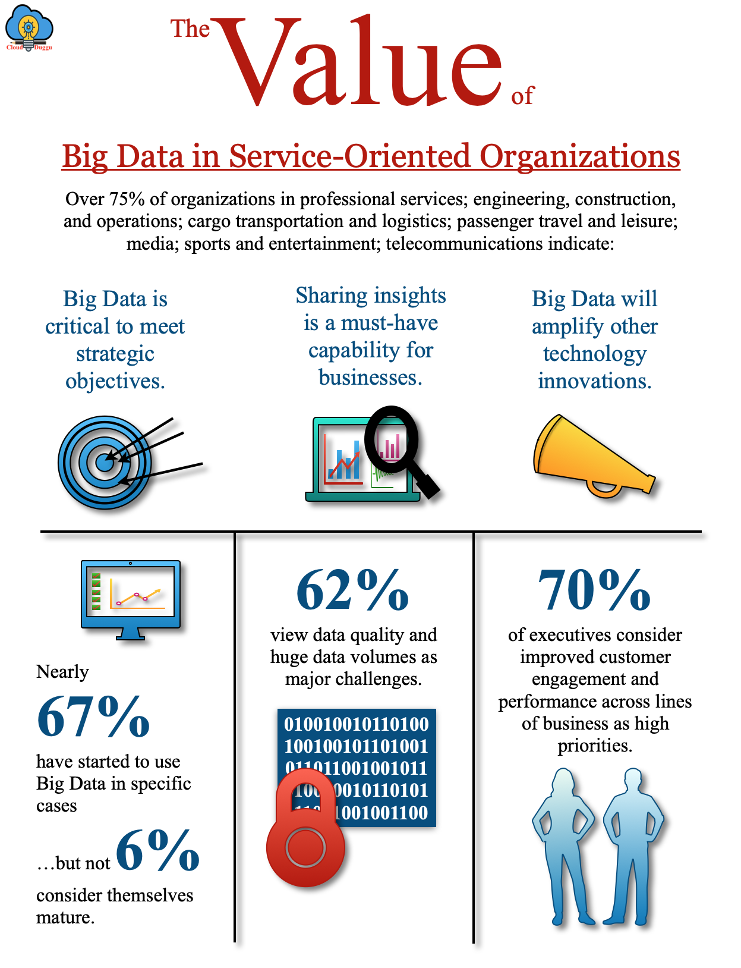
Big Data — поняття, джерела, характеристики (5V)
Value (Цінність)
Що це: дані самі по собі малоцінні; цінність з’являється після обробки та аналізу.
Складність: велика кількість даних ≠ велика цінність; потрібні правильні алгоритми та аналітика.
Важливість для бізнесу: бізнес отримує конкретну користь, економію, додатковий прибуток, конкурентну перевагу.
Notes:
Value (Цінність)
Цінність стосується корисності даних у прийнятті рішень; це додавання цінності організації шляхом аналізу великої кількості великих даних, без додавання жодної цінності дані не є корисними.
Що це: дані самі по собі малоцінні; цінність з’являється після обробки та аналізу.
Приклади:
Аналіз даних покупок дозволяє створити персоналізовані пропозиції.
Прогноз попиту на товари дозволяє уникнути надлишку або дефіциту на складі.
Виявлення шахрайських схем у банку за допомогою аналітики.
Складність: велика кількість даних ≠ велика цінність; потрібні правильні алгоритми та аналітика.
Важливість для бізнесу: бізнес отримує конкретну користь, економію, додатковий прибуток, конкурентну перевагу.

Slide 13
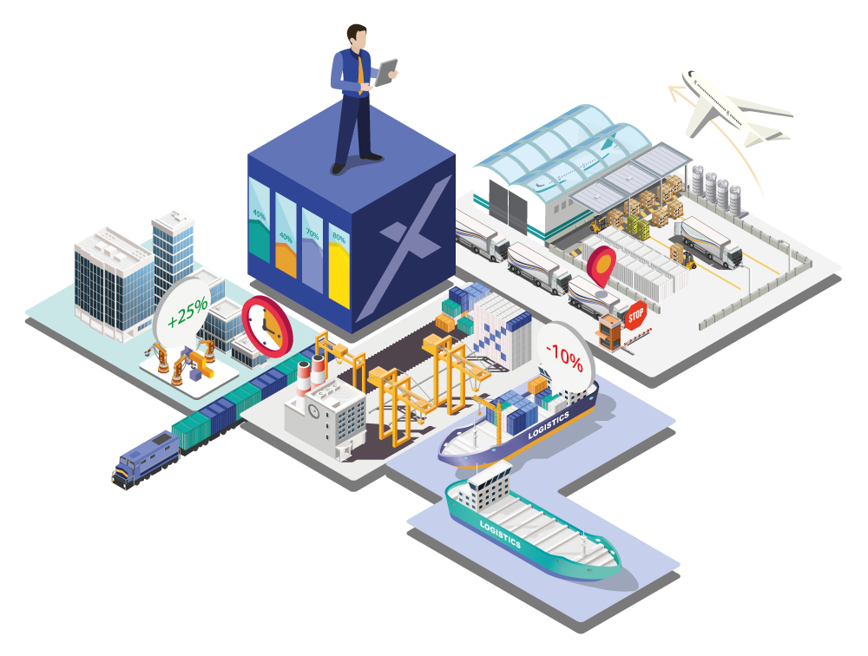
Big Data — поняття, джерела, характеристики (5V)
Додатково
Модель 5V часто розширюють до 6V або 7V, додаючи, наприклад:
Variability – змінність даних, яка ускладнює їх аналіз.
Visualization – візуалізація даних для легкого сприйняття результатів.
Приклад «Компанія доставки»:
Volume: мільйони замовлень щомісяця.
Velocity: кожне замовлення обробляється за секунди.
Variety: адреси, телефон, GPS, фото товару, коментарі клієнтів.
Veracity: клієнт може вказати некоректну адресу; сенсор GPS може давати похибку.
Value: правильна аналітика дозволяє оптимізувати маршрути і скоротити час доставки.
Notes:
Додатково
Модель 5V часто розширюють до 6V або 7V, додаючи, наприклад:
Variability – змінність даних, яка ускладнює їх аналіз.
Visualization – візуалізація даних для легкого сприйняття результатів.
Розглянемо конкретний кейс на прикладі Компанії доставки:
Volume: мільйони замовлень щомісяця.
Velocity: кожне замовлення обробляється за секунди.
Variety: адреси, телефон, GPS, фото товару, коментарі клієнтів.
Veracity: клієнт може вказати некоректну адресу; сенсор GPS може давати похибку.
Value: правильна аналітика дозволяє оптимізувати маршрути і скоротити час доставки.

Slide 14
Big Data — поняття, джерела, характеристики (5V)
Характеристика | Що означає | Приклад | Важливість для бізнесу
Volume (Обсяг) | Велика кількість даних | Мільйони транзакцій у банку щодня | Дозволяє аналізувати тенденції та масштабні закономірності
Velocity (Швидкість) | Дані надходять і змінюються швидко | Онлайн-замовлення на маркетплейсі в реальному часі | Дозволяє приймати рішення в режимі реального часу
Variety (Різноманітність) | Дані різних типів та форматів | Таблиці, JSON, відео, фото, текстові відгуки | Комплексний аналіз дає повну картину поведінки клієнтів
Veracity (Достовірність) | Якість і точність даних | Повторні записи клієнтів, фейкові акаунти, помилки сенсорів | Від правильності даних залежить точність прогнозів і рішень
Value (Цінність) | Дані набувають сенсу після аналізу | Прогноз попиту на товари або виявлення шахрайства | Дозволяє отримати конкретну бізнес-користь і конкурентну перевагу
Додатково
Variability (змінність), якщо хочете підкреслити, що дані не завжди однорідні і їх складно обробляти.
Visualization (візуалізація), щоб показати значення графіків, дашбордів, аналітичних звітів.
Notes:
Додатково
Можна додати 6-й V – Variability (змінність), якщо хочете підкреслити, що дані не завжди однорідні і їх складно обробляти.
Можна додати 7-й V – Visualization (візуалізація), щоб показати значення графіків, дашбордів, аналітичних звітів.

Slide 15
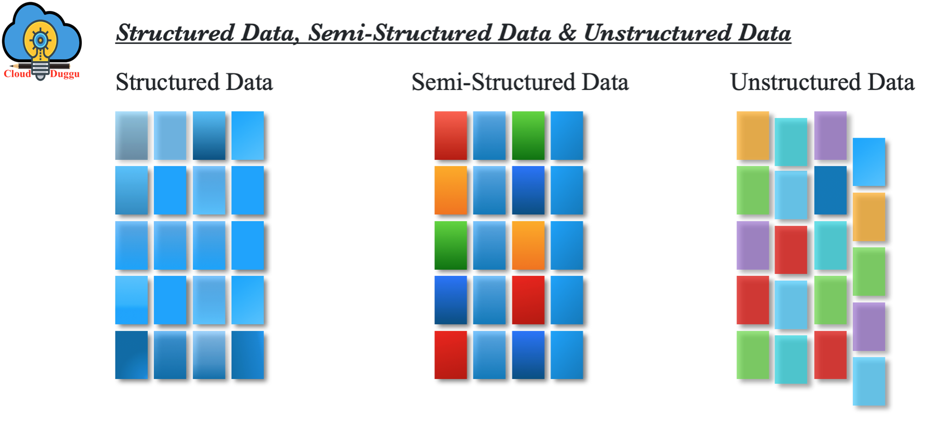
Big Data — поняття, джерела, характеристики (5V)
4 Типи Big Data
Структуровані дані
Організовані в таблицях (SQL-бази даних).
Чітко визначені поля: дати, суми, номери.
Напівструктуровані дані
Не мають жорсткої структури, але містять мітки/теги.
Формати: XML, JSON, HTML, журнали вебсерверів.
Неструктуровані дані
Відео, аудіо, тексти, фото, скани.
Основна маса Big Data (до 80%).
Notes:
2. Типи Big Data
Залежно від структури, дані поділяють на:
Структуровані дані
Організовані в таблицях (SQL-бази даних).
Чітко визначені поля: дати, суми, номери.
✅ Приклад: база клієнтів банку з іменами, телефонами, балансами рахунків.
Напівструктуровані дані
Не мають жорсткої структури, але містять мітки/теги.
Формати: XML, JSON, HTML, журнали веб-серверів.
✅ Приклад: історія пошукових запитів користувача в Google.
Неструктуровані дані
Відео, аудіо, тексти, фото, скани.
Основна маса Big Data (до 80%).
✅ Приклад: відео на YouTube, пост у Facebook з фото та коментарями.

Slide 16
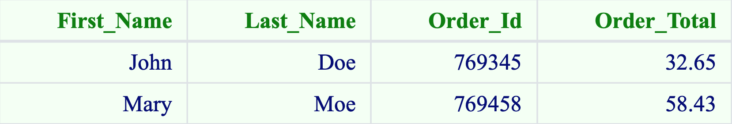
Big Data — поняття, джерела, характеристики (5V)
Структуровані дані
Тип даних, який можна зберігати та обробляти у фіксованому форматі (табличний формат), називається структурованими даними. У традиційних системах керування базами даних (Oracle, MS SQL тощо) дані зберігаються у фіксованому форматі та можуть бути легко оброблені за допомогою мови SQL (Structured Query Language). У структурованому форматі даних спочатку нам потрібно визначити модель даних, яка проілюструє, як дані організовані, доступні та обробляються, наприклад, ми можемо визначити стовпці, їх типи даних тощо.
Notes:
Структуровані дані
Тип даних, який можна зберігати та обробляти у фіксованому форматі (табличний формат), називається структурованими даними. У традиційних системах керування базами даних (Oracle, MS SQL тощо) дані зберігаються у фіксованому форматі та можуть бути легко оброблені за допомогою мови SQL (Structured Query Language). У структурованому форматі даних спочатку нам потрібно визначити модель даних, яка проілюструє, як дані організовані, доступні та обробляються, наприклад, ми можемо визначити стовпці, їх типи даних тощо.
Приклад структурованих даних: дати, номери телефонів, номери кредитних карток, адреси тощо.

Slide 17
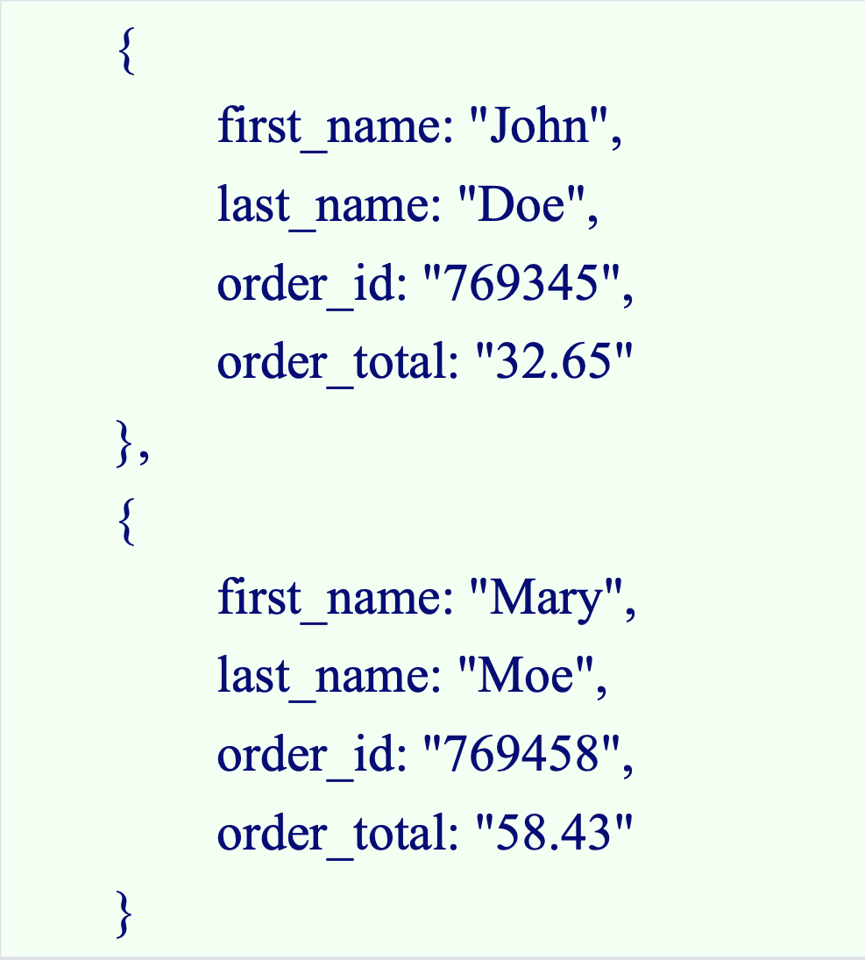
Big Data — поняття, джерела, характеристики (5V)
Напівструктуровані дані
Напівструктурований тип даних — це тип даних, який не має фіксованого формату та не може знаходитися у фіксованих полях чи форматі, але має деякі організаційні властивості, такі як теги та інші індикатори для розділення елементів.
Notes:
Напівструктуровані дані
Напівструктурований тип даних — це тип даних, який не має фіксованого формату та не може знаходитися у фіксованих полях чи форматі, але має деякі організаційні властивості, такі як теги та інші індикатори для розділення елементів.
Приклад напівструктурованих даних: файли JSON, XML, файли .CSV, файли з роздільниками табуляції тощо.

Slide 18
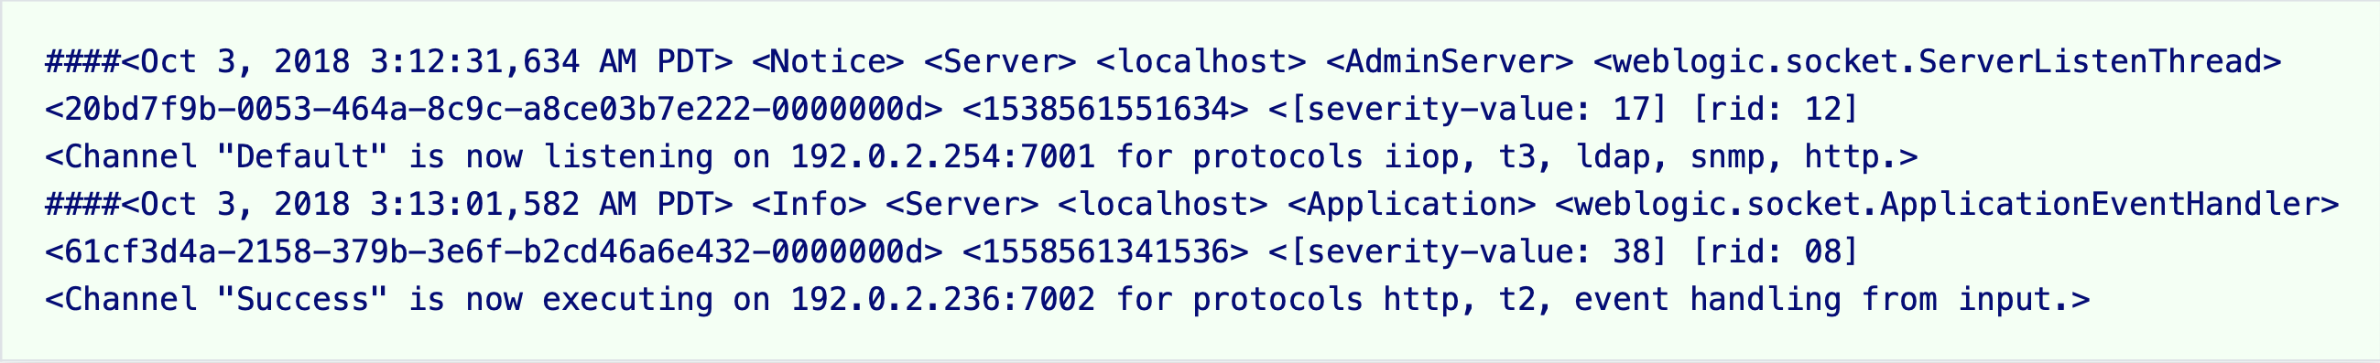
Big Data — поняття, джерела, характеристики (5V)
Неструктуровані дані
Тип даних, який має невідомий формат і який не можна зберігати в реляційній СУБД (системі управління базами даних) і не можна аналізувати, доки він не буде перетворений у структурований формат, називається неструктурованими даними. Кількість неструктурованих даних швидко зростає, оскільки, за словами експертів, 80% даних в організації є неструктурованими.
Notes:
Неструктуровані дані
Тип даних, який має невідомий формат і який не можна зберігати в реляційній СУБД (системі управління базами даних) і не можна аналізувати, доки він не буде перетворений у структурований формат, називається неструктурованими даними. Кількість неструктурованих даних швидко зростає, оскільки, за словами експертів, 80% даних в організації є неструктурованими.
Приклад неструктурованих даних: текстові файли, звіти, вебжурнали, аудіофайли тощо.

Slide 19
Big Data — поняття, джерела, характеристики (5V)
Джерело | Тип даних | Приклад застосування
Соціальні мережі (Facebook, Instagram, TikTok) | Неструктуровані (тексти, фото, відео) | Аналіз настроїв користувачів для маркетингових кампаній
Банківські транзакції | Структуровані (числові, табличні дані) | Виявлення шахрайських операцій та формування персональних фінансових пропозицій
Датчики IoT (розумні будинки, промислові сенсори) | Потокові (real-time), напівструктуровані | Моніторинг стану обладнання та прогнозування поломок
Державні реєстри та відкриті дані | Структуровані (таблиці, звіти) | Урбаністичне планування, контроль екологічних показників
Лог-файли вебсайтів та мобільних застосунків | Напівструктуровані (JSON, XML) | Персоналізація контенту та рекомендацій у маркетингу
Медичні зображення (рентген, МРТ) | Неструктуровані (зображення) | Діагностика захворювань за допомогою алгоритмів комп’ютерного зору
Notes:
На цьому слайді показана міні-таблиця, яка ілюструє різні джерела Big Data

Slide 20

Big Data — поняття, джерела, характеристики (5V)
Висновок
Big Data — це нове «паливо» цифрової економіки.
Компанії, які вміють ефективно працювати з цими даними (отримувати їх, очищати, аналізувати й застосовувати), отримують суттєву конкурентну перевагу:
розуміють клієнтів краще, ніж конкуренти;
приймають швидші та точніші рішення;
створюють інноваційні бізнес-моделі.
Notes:
Висновок
Big Data — це нове «паливо» цифрової економіки.
Компанії, які вміють ефективно працювати з цими даними (отримувати їх, очищати, аналізувати й застосовувати), отримують суттєву конкурентну перевагу:
розуміють клієнтів краще, ніж конкуренти;
приймають швидші та точніші рішення;
створюють інноваційні бізнес-моделі (як Uber, Netflix, Amazon).

Slide 21

AI у бізнесі — можливості та виклики
1 Що таке AI у бізнес-контексті
Artificial Intelligence (AI) — це технології, які дозволяють комп’ютерним системам імітувати людський інтелект: аналізувати дані, робити висновки, навчатися та ухвалювати рішення.
У бізнесі AI використовується як інструмент автоматизації, прогнозування та персоналізації.
Notes:
1. Що таке AI у бізнес-контексті
Artificial Intelligence (AI) — це технології, які дозволяють комп’ютерним системам імітувати людський інтелект: аналізувати дані, робити висновки, навчатися та ухвалювати рішення.
У бізнесі AI використовується як інструмент автоматизації, прогнозування та персоналізації.
📌 Важливо: AI не замінює людину повністю, а розширює її можливості.

Slide 22
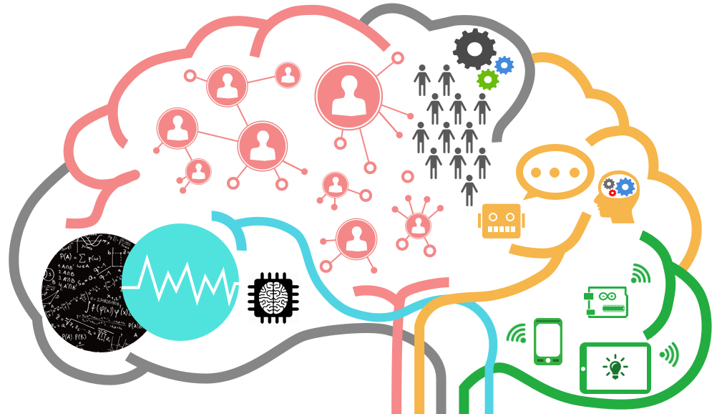
AI у бізнесі — можливості та виклики
2 Можливості застосування AI у бізнесі
AI відкриває перед компаніями нові горизонти:
автоматизація процесів
персоналізація клієнтського досвіду
прогнозування та аналітика
управління ризиками та безпекою
маркетинг і реклама
Notes:
2. Можливості застосування AI у бізнесі
AI відкриває перед компаніями нові горизонти:
Автоматизація процесів
Виконання рутинних завдань без участі людини.
Приклад: чат-боти у банках (Приват24, Monobank), які відповідають на типові запитання клієнтів 24/7.
Персоналізація клієнтського досвіду
Рекомендаційні системи, які аналізують історію покупок і переглядів.
Приклад: Netflix пропонує серіали на основі попередніх переглядів; Amazon — товари, які ймовірніше куплять.
Прогнозування та аналітика
AI моделі можуть передбачати попит, поведінку клієнтів, відтік споживачів.
Приклад: авіакомпанії прогнозують завантаженість рейсів і змінюють ціни (динамічне ціноутворення).
Управління ризиками та безпекою
Виявлення шахрайських операцій у фінансових транзакціях.
Приклад: Mastercard використовує AI для визначення підозрілих платежів у реальному часі.
Маркетинг і реклама
Точний таргетинг і сегментація аудиторій.
Приклад: Google Ads та Facebook Ads автоматично оптимізують показ реклами залежно від поведінки користувачів.

Slide 23

AI у бізнесі — можливості та виклики
3 Виклики та ризики використання AI у бізнесі
Разом із перевагами штучний інтелект має і низку проблем, які важливо враховувати:
етичні питання;
питання прозорості («чорна скринька»);
висока вартість впровадження;
захист даних та конфіденційність;
страх втрати робочих місць.
Notes:
3. Виклики та ризики використання AI у бізнесі
Разом із перевагами штучний інтелект має і низку проблем, які важливо враховувати:
Етичні питання
Упередженість алгоритмів (bias) може призвести до дискримінації.
Приклад: AI-система найму в Amazon виявила гендерну упередженість, бо навчалася на історичних даних, де переважали чоловіки.
Питання прозорості («чорна скринька»)
Складні AI-моделі (наприклад, нейронні мережі) часто важко інтерпретувати.
Бізнес стикається з проблемою довіри: чому саме система рекомендує таке рішення?
Висока вартість впровадження
Розробка AI-рішень потребує значних ресурсів (команди, обчислювальної потужності, даних).
Малий та середній бізнес часто залежить від готових хмарних сервісів.
Захист даних та конфіденційність
Використання персональних даних вимагає дотримання GDPR та інших регуляцій.
Приклад: скандали з витоком даних Facebook–Cambridge Analytica.
Страх втрати робочих місць
Автоматизація може заміщати рутинні професії (касира, оператора кол-центру).
Але при цьому створюються нові спеціальності: аналітики даних, AI-тренери, фахівці з етики AI.

Slide 24

AI у бізнесі — можливості та виклики
Приклади компаній, що успішно використовують AI
Spotify.
Tesla.
Starbucks.
Alibaba.
Notes:
4. Приклади компаній, що успішно використовують AI
Spotify — аналізує прослуховування користувачів і створює персональні плейлисти («Discover Weekly»).
Tesla — автопілот, що навчається у реальному часі на даних з автомобілів.
Starbucks — додаток «Deep Brew» прогнозує попит на напої та персоналізує акції для клієнтів.
Alibaba — використовує AI для управління логістикою під час «Дня холостяка» (найбільший розпродаж у світі).

Slide 25

AI у бізнесі — можливості та виклики
Висновок
AI — це потужний драйвер трансформації бізнесу. Він дозволяє компаніям бути швидшими, точнішими та клієнтоорієнтованими.
Однак його впровадження пов’язане з викликами: від етичних проблем до необхідності інвестицій у технології та безпеку.
📌 Головна думка:
AI — не «мода», а інфраструктурна технологія
майбутнього, яку потрібно вивчати, щоб
ефективно працювати у сфері цифрового
маркетингу та менеджменту.
Notes:
5. Висновок
AI — це потужний драйвер трансформації бізнесу. Він дозволяє компаніям бути швидшими, точнішими та клієнтоорієнтованими.
Однак його впровадження пов’язане з викликами: від етичних проблем до необхідності інвестицій у технології та безпеку.
📌 Головна думка:
AI — не «мода», а інфраструктурна технологія майбутнього, яку потрібно вивчати, щоб ефективно працювати у сфері цифрового маркетингу та менеджменту.

Slide 26

Тренди застосування Big Data та AI у маркетингу
Маркетинг у цифровій економіці вже неможливо уявити без даних та штучного інтелекту.
Big Data і AI стали основою таких стратегій, як data-driven marketing та predictive marketing.
Основні тренди використання Big Data та AI у маркетингу
Гіперперсоналізація
Предиктивна аналітика (прогнозування)
Customer Journey Analytics (аналітика шляху клієнта)
Використання NLP (Natural Language Processing)
Візуальний пошук і комп’ютерний зір
Маркетингові дашборди в реальному часі
Етичний та «прозорий» маркетинг
Notes:
1. Загальна ідея
Маркетинг у цифровій економіці вже неможливо уявити без даних та штучного інтелекту.
👉 Якщо раніше маркетолог працював із загальними дослідженнями (опитування, статистика), то сьогодні він отримує дані в реальному часі про поведінку мільйонів користувачів і може персоналізувати комунікацію для кожного клієнта.
Big Data і AI стали основою таких стратегій, як data-driven marketing та predictive marketing.
2. Основні тренди використання Big Data та AI у маркетингу
🔹 2.1. Гіперперсоналізація
Кожен клієнт отримує унікальний контент, рекомендації та рекламу.
Приклад:
Netflix персоналізує не лише список серіалів, а навіть обкладинки, щоб зацікавити конкретного глядача.
Amazon генерує до 35% продажів завдяки рекомендаційній системі.
🔹 2.2. Предиктивна аналітика (прогнозування)
Використання AI для передбачення попиту, поведінки споживачів та ефективності кампаній.
Приклад:
Coca-Cola аналізує дані соцмереж і прогнозує, які смаки напоїв будуть популярними.
Авіакомпанії (Ryanair, Lufthansa) прогнозують завантаженість рейсів і динамічно змінюють ціни.
🔹 2.3. Customer Journey Analytics (аналітика шляху клієнта)
AI аналізує всі точки контакту клієнта з брендом: соцмережі, сайт, мобільний додаток, офлайн-магазин.
Це дозволяє будувати точні карти шляху клієнта (Customer Journey Map).
Приклад: Starbucks відстежує дані мобільного застосунку й карт лояльності, щоб надсилати персональні акції у потрібний момент (наприклад, коли клієнт проходить повз кав’ярню).
🔹 2.4. Використання NLP (Natural Language Processing)
Аналіз текстів, відгуків, коментарів у соцмережах.
Автоматичне визначення тональності (позитив, негатив, нейтраль).
Приклад:
H&M аналізує відгуки клієнтів онлайн, щоб швидко реагувати на негатив.
Бренди використовують чат-ботів з NLP (наприклад, Sephora Virtual Artist у Facebook Messenger).
🔹 2.5. Візуальний пошук і комп’ютерний зір
Покупець може завантажити фото товару й знайти подібні товари онлайн.
Приклад:
ASOS і Pinterest Lens дозволяють знайти одяг за фото.
IKEA Place (AR-додаток) показує, як меблі виглядатимуть у вашій кімнаті.
🔹 2.6. Маркетингові дашборди в реальному часі
Завдяки Big Data і BI-системам маркетологи отримують онлайн-звіти: ефективність реклами, конверсії, ROI.
Приклад: у Google Ads маркетолог бачить динаміку кліків та вартості кампанії щохвилини.
🔹 2.7. Етичний та «прозорий» маркетинг
Після скандалів із Cambridge Analytica клієнти стали більше цінувати прозорість.
Тренд — пояснюваний AI (Explainable AI) і етична обробка даних.
Приклад: Apple у своїй рекламі робить акцент на конфіденційності та безпеці персональних даних.

Slide 27

Підсумок лекції 1
1. Що таке Big Data
Big Data – це не просто великі обсяги даних, а нова парадигма роботи з інформацією. Вона ґрунтується на концепції 5V.
2. AI у бізнес-аналітиці
Artificial Intelligence (AI) – це здатність комп’ютерів виконувати завдання, які раніше потребували людського інтелекту: розпізнавання образів, обробка мовлення, прогнозування, прийняття рішень.
Machine Learning (ML) – підгалузь AI, яка дозволяє комп’ютеру навчатися на даних і робити прогнози без жорсткого програмування.
Deep Learning (DL) – методи на основі штучних нейронних мереж, особливо ефективні для роботи з великими обсягами неструктурованих даних (зображення, звук, відео).
Notes:
1. Що таке Big Data
Big Data – це не просто великі обсяги даних, а нова парадигма роботи з інформацією.
Вона ґрунтується на концепції 5V:
Volume (обсяг) – даних надзвичайно багато (терабайти, петабайти).
Velocity (швидкість) – вони створюються і надходять у режимі реального часу (соцмережі, онлайн-покупки, GPS-трекери).
Variety (різноманітність) – дані можуть бути структуровані (таблиці), напівструктуровані (JSON, XML) та неструктуровані (тексти, відео, фото).
Veracity (достовірність) – дані можуть містити помилки, шум, фейки, тому потрібно вміти їх перевіряти й очищати.
Value (цінність) – головне завдання Big Data – не зібрати дані, а перетворити їх у цінні бізнес-інсайти.
Приклад:
Amazon аналізує покупки мільйонів користувачів у реальному часі й пропонує персоналізовані рекомендації. Це підвищує продажі й утримує клієнтів.
2. AI у бізнес-аналітиці
Artificial Intelligence (AI) – це здатність комп’ютерів виконувати завдання, які раніше потребували людського інтелекту: розпізнавання образів, обробка мовлення, прогнозування, прийняття рішень.
Machine Learning (ML) – підгалузь AI, яка дозволяє комп’ютеру навчатися на даних і робити прогнози без жорсткого програмування.
Deep Learning (DL) – методи на основі штучних нейронних мереж, особливо ефективні для роботи з великими обсягами неструктурованих даних (зображення, звук, відео).
Приклад:
Netflix використовує алгоритми AI для аналізу переглядів, рейтингу та поведінки користувачів. Система прогнозує, який серіал чи фільм зацікавить глядача, і формує персональну стрічку рекомендацій.

Slide 28

Підсумок лекції 1
3. Бізнес-аналітика: зв’язок Big Data та AI
Бізнес-аналітика – це процес збору, аналізу та інтерпретації даних для підтримки управлінських рішень.
4. Значення для менеджменту диджитал-маркетингу
Для майбутніх фахівців з digital-маркетингу Big Data та AI є інструментами:
персоналізації рекламних кампаній,
прогнозування поведінки споживачів,
оптимізації бюджету на рекламу,
аналізу ефективності каналів комунікації.
Notes:
3. Бізнес-аналітика: зв’язок Big Data та AI
Бізнес-аналітика – це процес збору, аналізу та інтерпретації даних для підтримки управлінських рішень.
Big Data надає величезні масиви інформації, AI допомагає з ними працювати, а бізнес-аналітика перетворює результати на конкретні дії.
Приклад:
Uber поєднує GPS-дані (Big Data) з AI-алгоритмами прогнозування попиту, щоб визначати оптимальну вартість поїздки та кількість авто в певному районі.
4. Значення для менеджменту диджитал-маркетингу
Для майбутніх фахівців з digital-маркетингу Big Data та AI є інструментами:
персоналізації рекламних кампаній,
прогнозування поведінки споживачів,
оптимізації бюджету на рекламу,
аналізу ефективності каналів комунікації.
Приклад:
Facebook Ads використовує AI для автоматичного підбору цільової аудиторії. Завдяки цьому рекламодавці можуть отримати кращий результат при меншому бюджеті.

Slide 29

Підсумок лекції 1
Висновки
Big Data – це стратегічний ресурс сучасного бізнесу.
AI – інструмент, що дозволяє перетворити хаотичні дані на прогнози та рішення.
Бізнес-аналітика – місток між даними та управлінськими діями.
Для маркетологів знання про Big Data та AI відкривають нові можливості для точнішої роботи з клієнтом.
Notes:
Висновки
Big Data – це стратегічний ресурс сучасного бізнесу.
AI – інструмент, що дозволяє перетворити хаотичні дані на прогнози та рішення.
Бізнес-аналітика – місток між даними та управлінськими діями.
Для маркетологів знання про Big Data та AI відкривають нові можливості для точнішої роботи з клієнтом.

